Slide 1

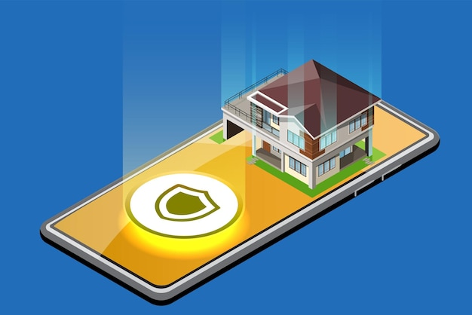
Rede de segurança e monitoramento
Kevyn Cardoso dos Santos
Vitor dos santos Fabiano

Slide 2
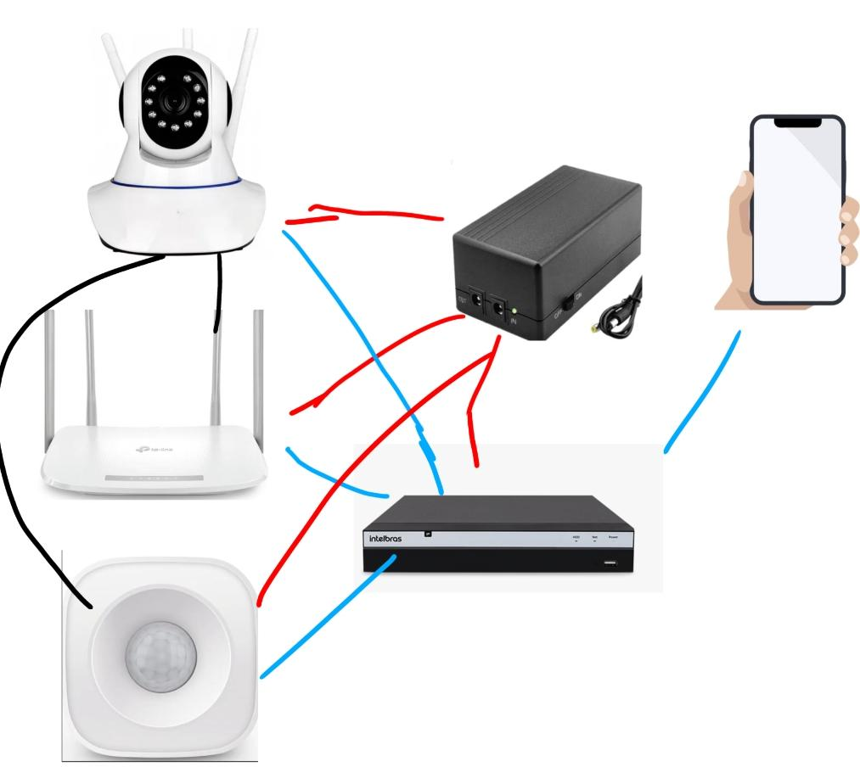

Slide 3
Funcionamento de monitoramento em tempo real
Câmeras IP Conectadas ao roteador via Wi-Fi ou cabo Ethernet
Transmissão de Dados Os vídeos são enviados para um sistema de armazenamento local (HD, SSD ou NVR) ou para a nuvem. O acesso é feito através de um aplicativo no smartphone ou software no computador.
Internet de Fibra Óptica Conexão estável e rápida, ideal para transmitir os vídeos em tempo real sem interrupções.
Sensor de Movimento Aciona gravações ou alarmes quetecta movimento, podendo ser integrado às câmeras.

Slide 4
Sensor de Movimento Aciona gravações ou alarmes quando detecta movimento, podendo ser integrado às câmeras.
Equipamentos de Monitoramento O monitoramento pode ser feito via notebook, desktop ou smartphone.
Fonte de Energia Ininterrupta (UPS) Mantém o sistema ativo em caso de queda de energia.

Slide 5
Garantias de segurança
Firewall e VPN Configuração de firewall no roteador para bloquear acessos não autorizados. Uso de VPN para proteger a comunicação dos dados transmitidos.
Criptografia de Dados Garantir que os vídeos e informações sejam transmitidos de forma segura. Senhas Fortes e Atualizações de Firmware Utilizar senhas robustas e manter os dispositivos com o firmware atualizado para evitar vulnerabilidades.

Slide 6
Redundância de Armazenamento Uso de NVR com backup automático na nuvem para garantir a recuperação dos dados em caso de falhas no dispositivo físico.
Monitoramento Ativo Supervisão constante do sistema, com alertas automáticos em caso de atividades suspeitas.

Slide 7
Intelbras: Empresa brasileira que oferece câmeras, alarmes e sistemas de segurança integrados, com suporte local e preços acessíveis.
Verisure: Multinacional especializada em monitoramento 24/7 com alarmes, sensores avançados e controle via aplicativo.

Slide 8

Fim

